Slide 1

Jornalismo e Rotina Governamental
Profª Adriane Werner, MSC

Slide 2

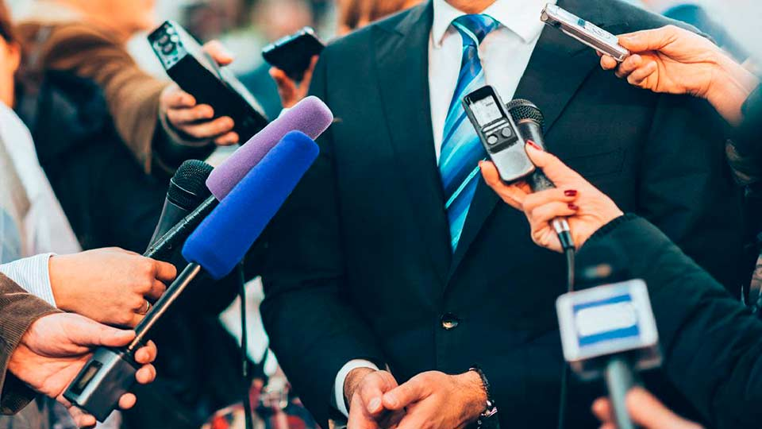
Conteúdo programático
Aprimorar o relacionamento com a imprensa e alinhar a rotina de assessoria às dinâmicas, deadlines e especificidades dos veículos de comunicação tradicionais e digitais.
Fundamentos do Jornalismo Público: Fato, fonte, notícia e estratégia da informação.
Relacionamento com Ecossistema de Mídia: Articulação com demais poderes e contatos específicos (pauteiro, editor e repórter).
Características e Peculiaridades dos Veículos.
Especificidades do Jornal impresso, Rádio, Televisão e Internet.
Entendimento de Deadline, Linha Editorial e Teoria da Relatividade da notícia.
Técnicas de Assessoria: Dicas de elaboração de release eficiente, prevenção de conflitos institucionais e prática de progresso contínuo (erros a serem evitados).
Foco Prático: Exercícios práticos de Media Training (técnicas para entrevistar e ser entrevistado).
Fonte: https://www.zendesk.com.br/

Slide 3

Fundamentos do Jornalismo Público
Fato: ACONTECIMENTO
Fonte: De onde vem a informação
Notícia: fato narrado, novidade
Estratégia da informação: como planejar o fluxo de informações
“Gancho”
Onde isso é notícia?

Slide 4

Relacionamento com Ecossistema de Mídia
O que é PAUTEIRO?
Como sugerir pautas? Assessor REATIVO e PRÓ-ATIVO
Quem é o EDITOR?
Como me relacionar com o REPÓRTER?
Como ser FONTE para os veículos?
O que mudou com as redes sociais?

Slide 5
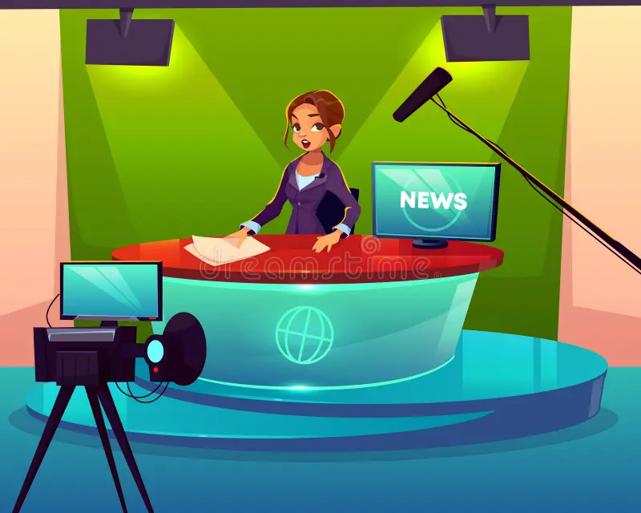
Características e Peculiaridades dos Veículos.
Até que ponto ser solícito com as demandas da Imprensa?
Posso dar preferência a algum veículo?
Como conhecer a linha editorial de cada um?
Qual a importância da Assessoria de Comunicação nesse sentido?

Slide 6

Especificidades do Jornal impresso, Rádio, Televisão e Internet
Qual a diferença da entrevista para jornal, rádio, TV e internet?
Que habilidades cada veículo exige do entrevistado?
JORNAL
RÁDIO
TV
INTERNET

Slide 7

Perguntas mais comuns
Como organizar uma entrevista coletiva?
Quais os melhores horários?
Posso saber da pauta?
Posso pedir para ler o texto antes da publicação?
Como evitar distorções sobre o que falei?
Falei 10min, apenas 30seg foram ao ar...

Slide 8

Deadline, Linha Editorial e Teoria da Relatividade da notícia
O que é deadline?
Como me adaptar aos horários de fechamento?
Entendendo a linha editorial de cada veículo – e não apenas posicionamento político!
Relatividade: Relevância, enfoque, olhar atento!

Slide 9
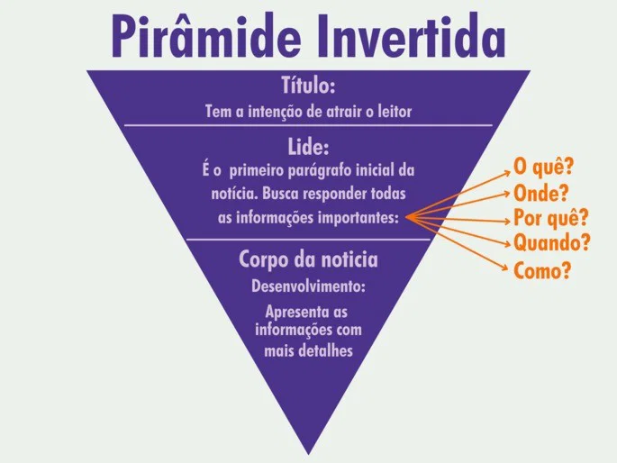
Técnicas de Assessoria
Como elaborar um release?
1. Certifique-se de que é notícia
2. Encontre o que é mais relevante
3. Elabore o lead: Quem? O quê? Quando? Onde? Por quê?
4. Lembre-se da técnica da Pirâmide Invertida
5. Utilize linguagem simples e coloquial

Slide 10
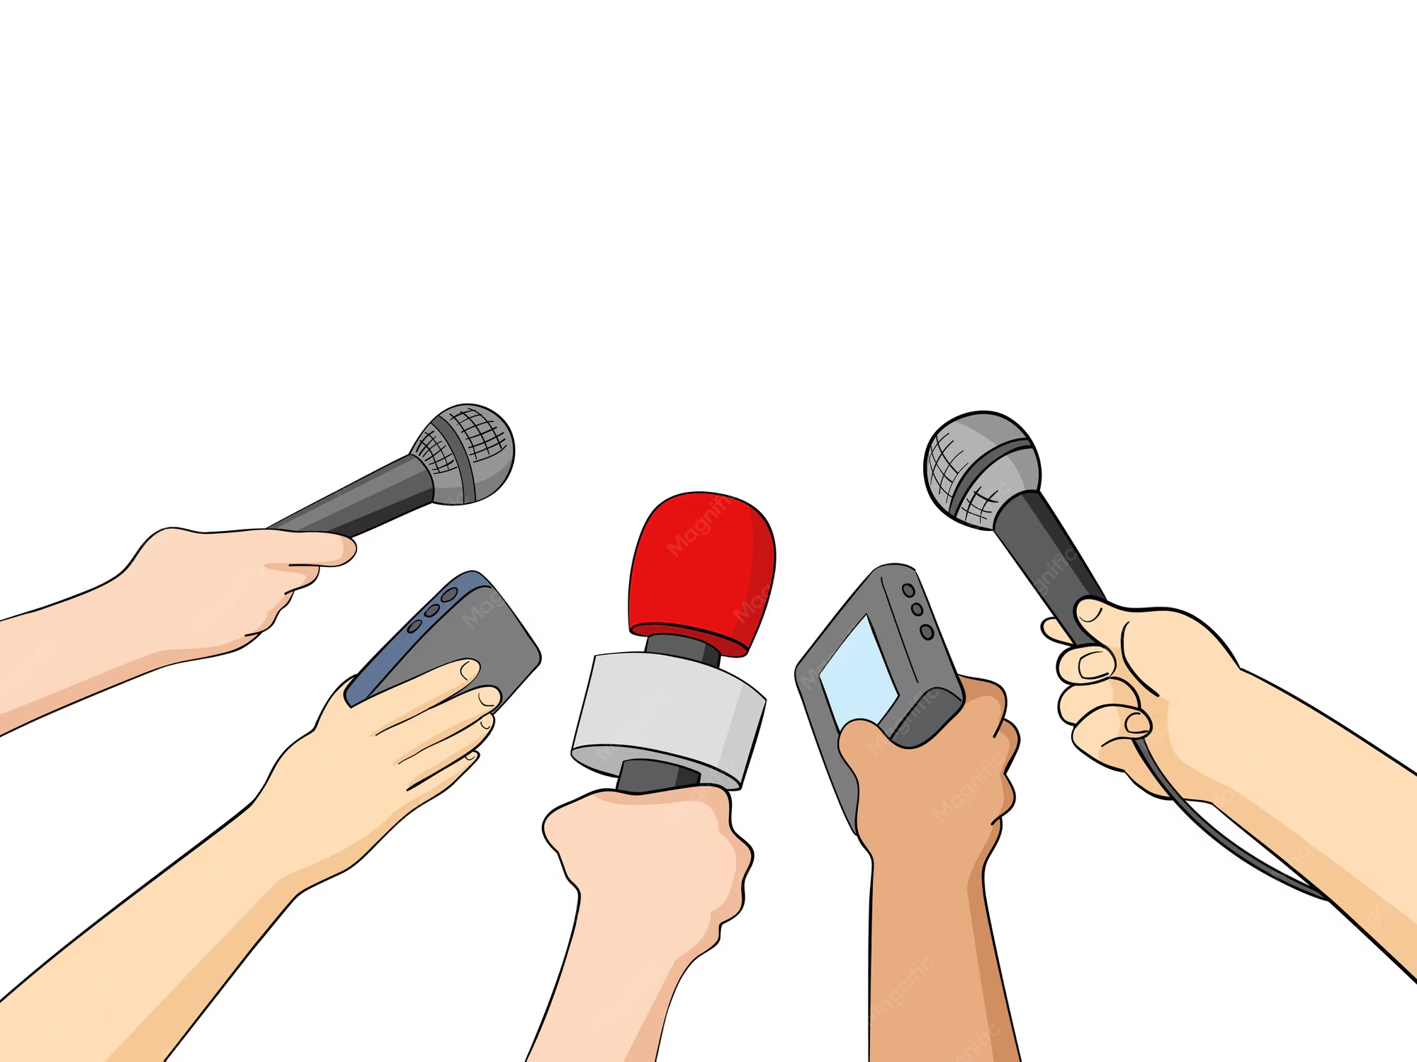
Prevenção de conflitos
O peso da denúncia e da defesa
Quando responder a respeito de uma exposição negativa?
Quando não responder?
Dar (ou solicitar) entrevista ou emitir Nota Oficial?
Gestão de crise: como fazer?

Slide 11
Técnicas para entrevistar e ser entrevistado
Tipos de repórter:
Mal informado
Sem pauta
Chapa-branca
Coluna social
Questionador
Mal intencionado
Lidando com perguntas difíceis
E quando EU vou entrevistar?
Linguagem simples
Clareza
Objetividade
Pergunta não é opinião – exemplos!
Não precisa ser “bonzinho”, mas a intenção não é bater boca

Slide 12
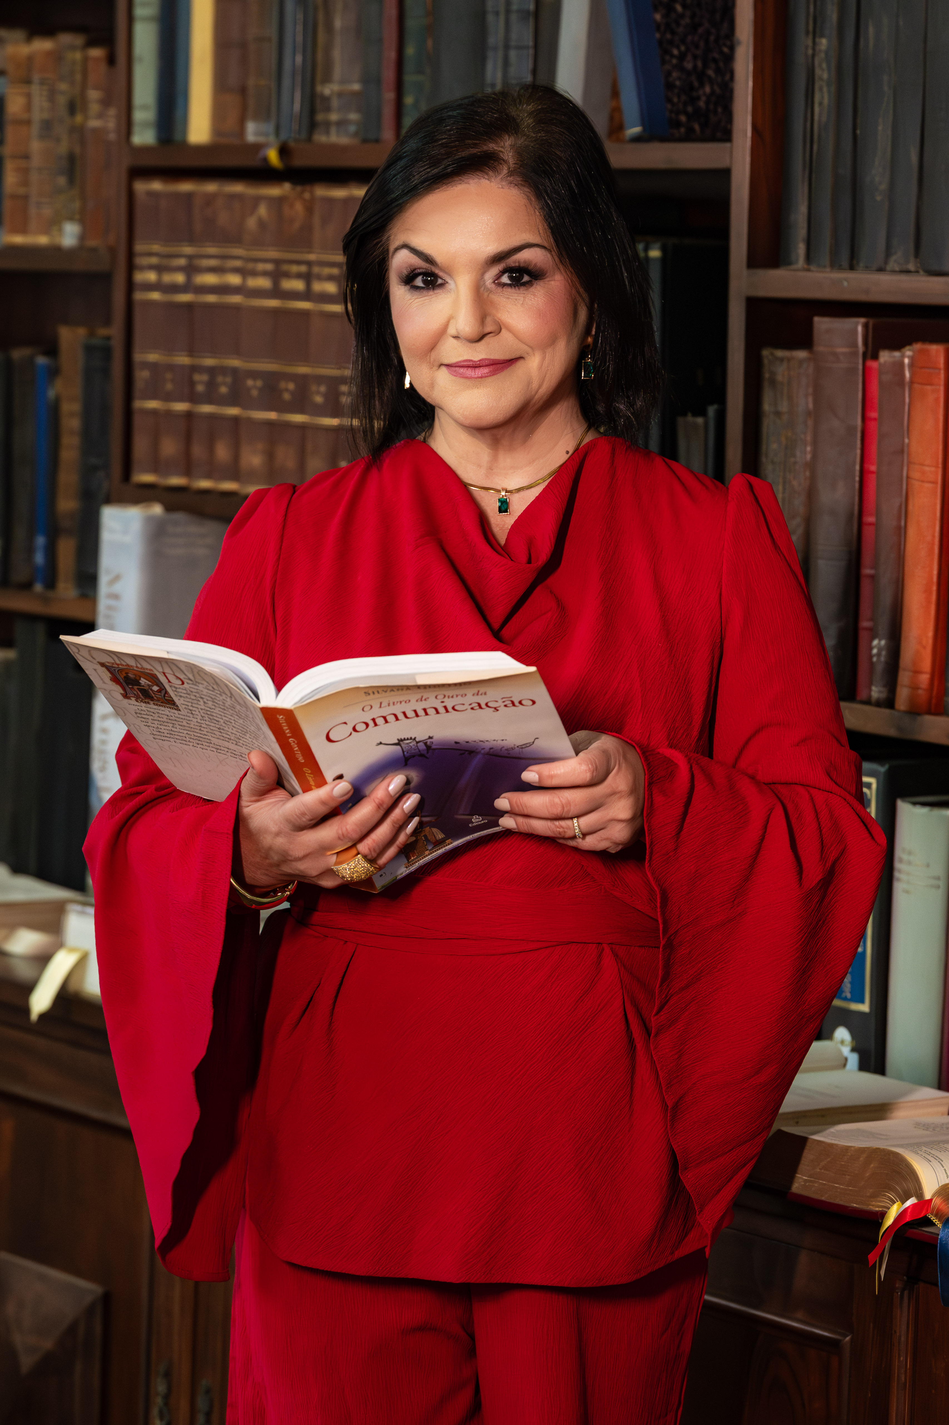


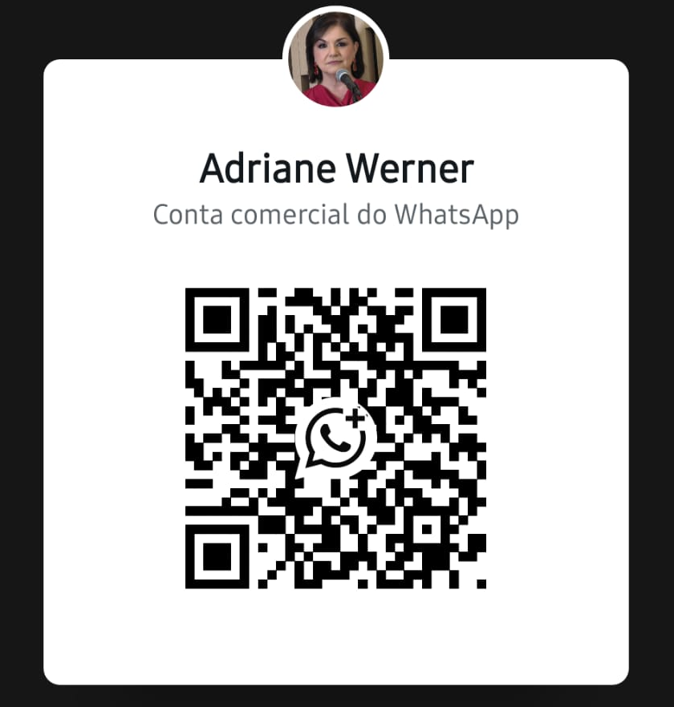

Entre em contato comigo!

